Slide 1



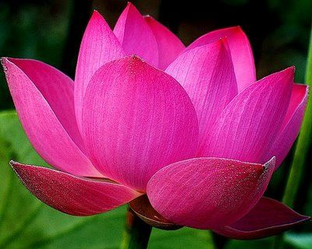
क से शब्द
क - कलम Pen
क – कमल (Lotus)

Slide 2
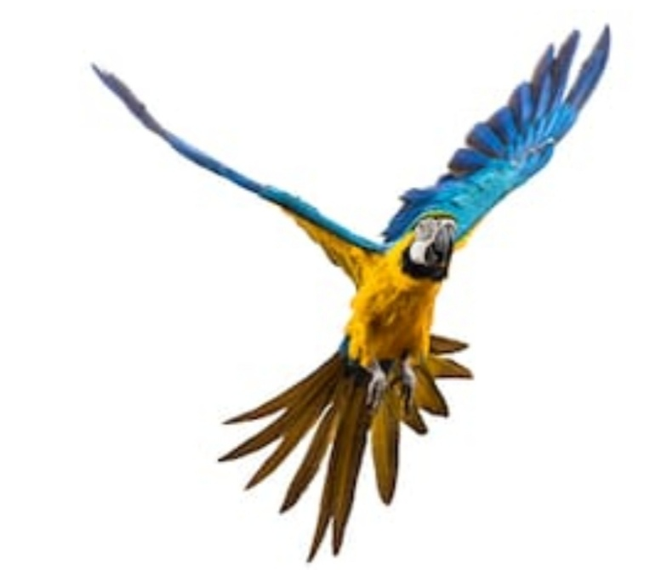
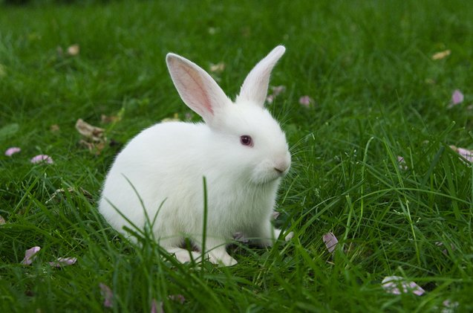
ख से शब्द
ख - खग Bird
ख – खरगोश (Rabbit)

Slide 3
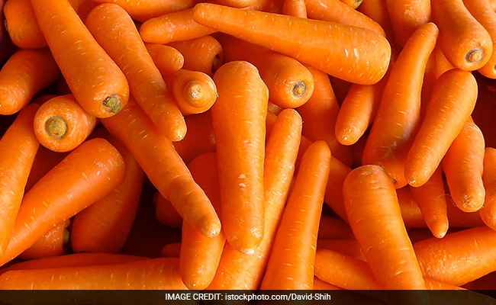
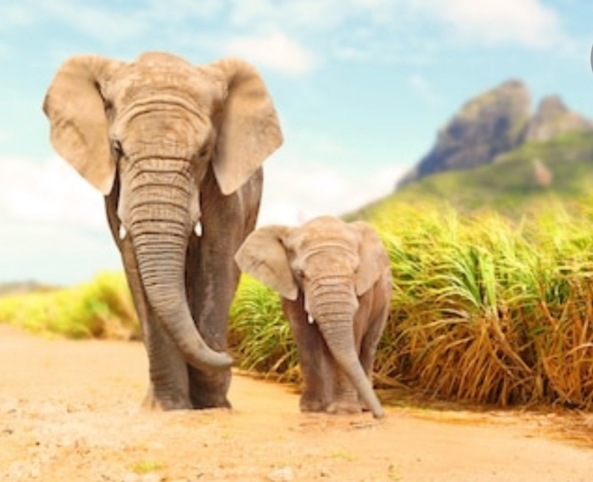
ग से शब्द
गज - Elephant
गाजर - Carrot

Slide 4
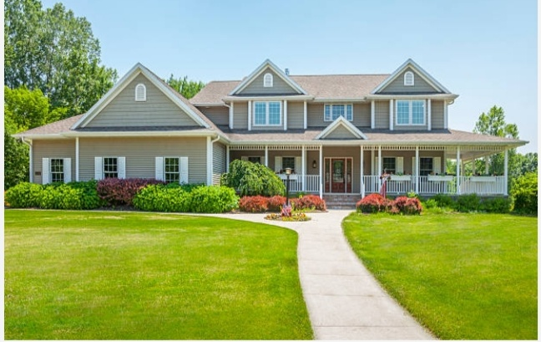
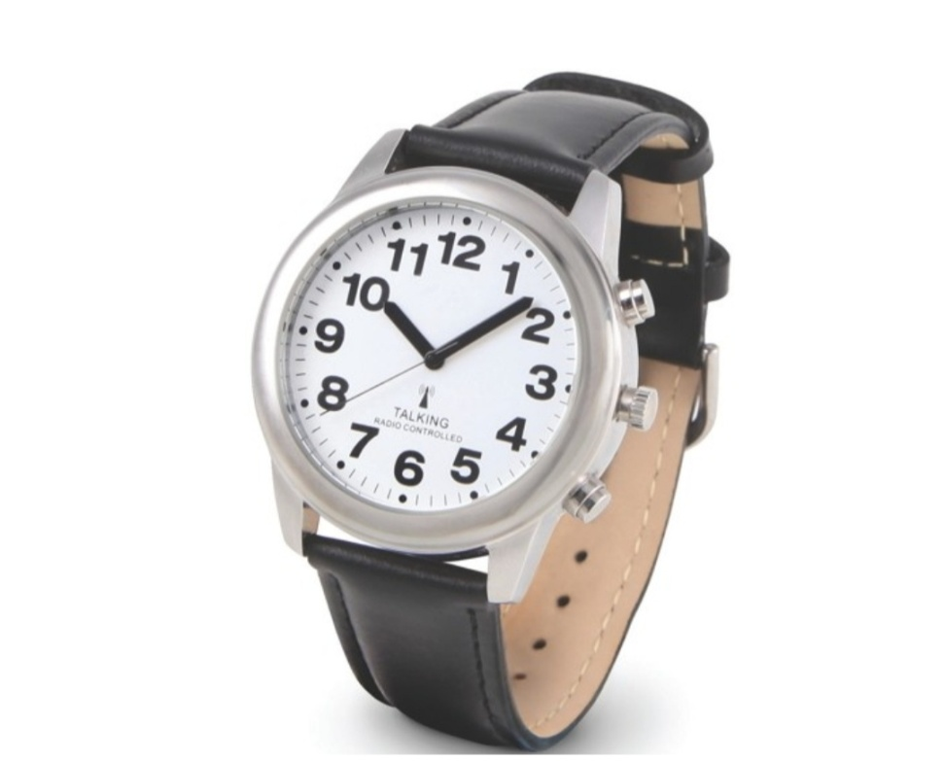
घ से शब्द
घर - House
घ से घडी (Watch)

Slide 5

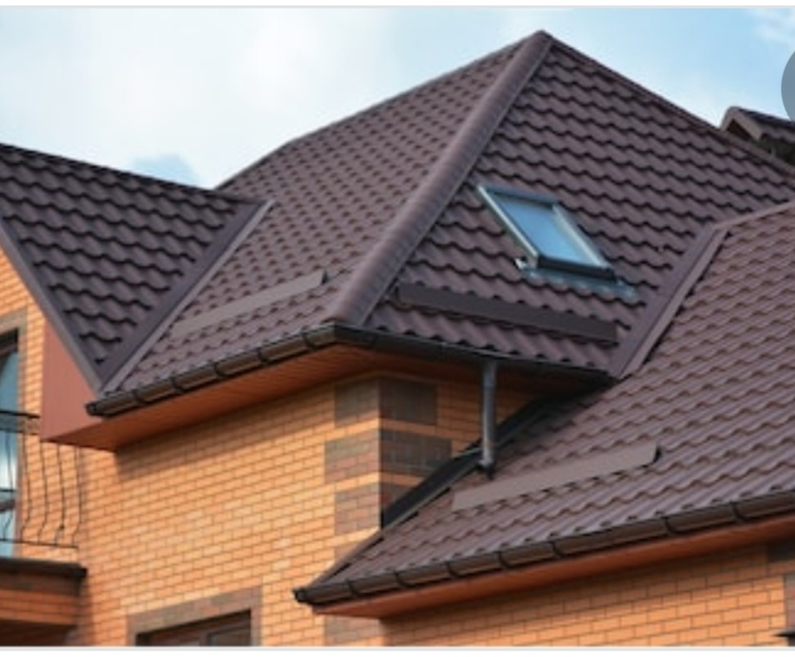
छ से शब्द
छ से छत (Roof)
छ – छाता (Umbrella)

Slide 6
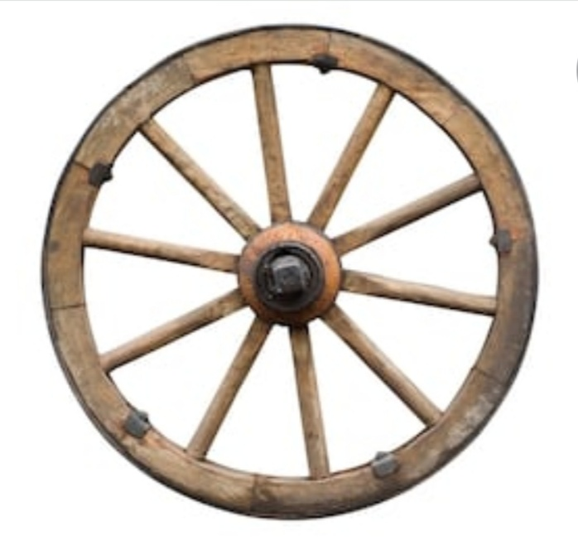
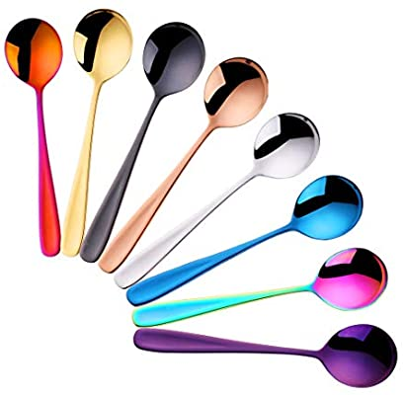
च से शब्द
च - चम्मच (Spoon)
च से चक्र (Wheel)

Slide 7
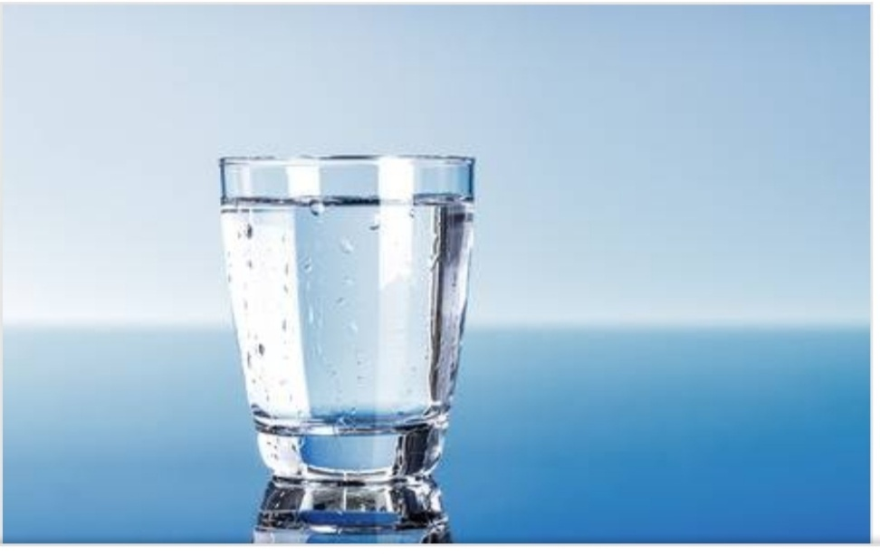

ज से शब्द
ज से जल (Water)
ज से जहाज (Ship)

Slide 8
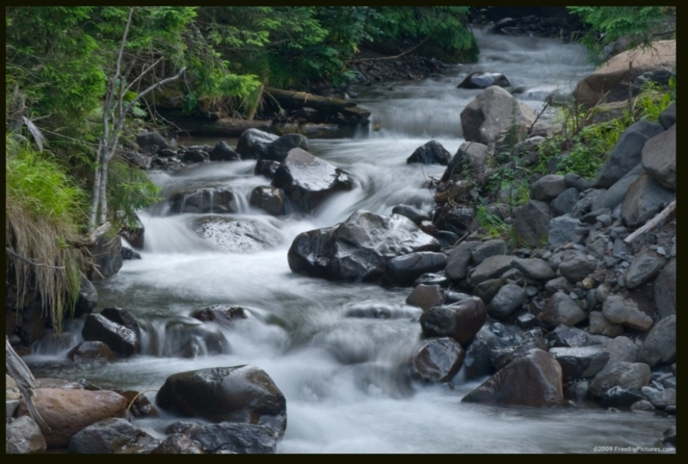
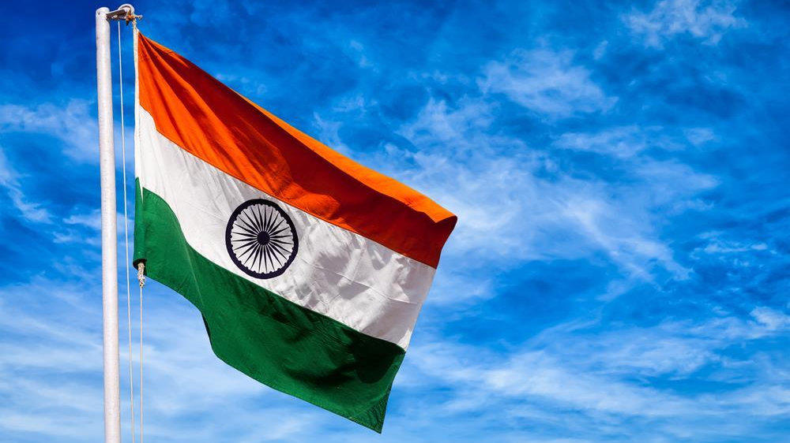
झ से शब्द
झ से झरना (Stream)
झ – झंडा (Flag)

Slide 9
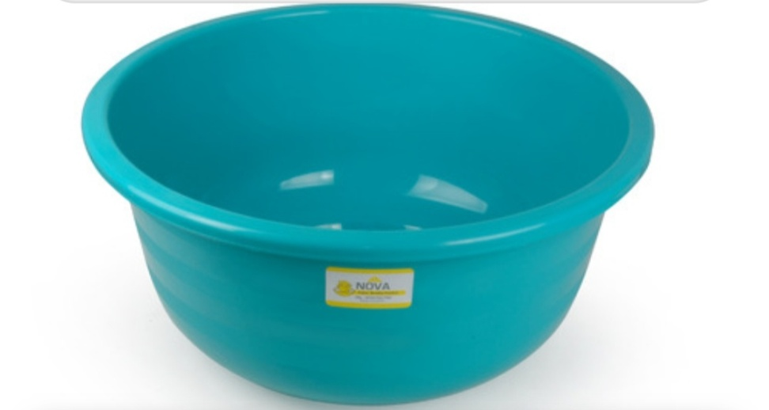
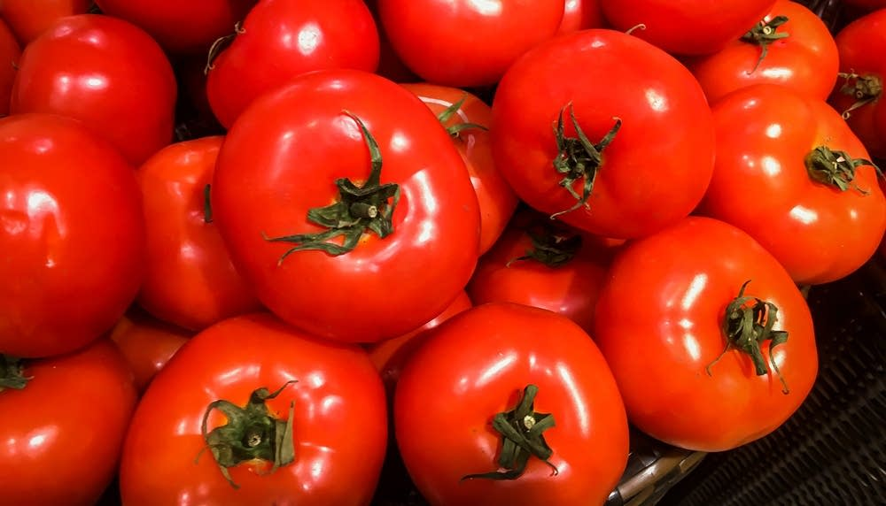
ट से शब्द
ट से टब (Tub)
ट से टमाटर (tomato)

Slide 10
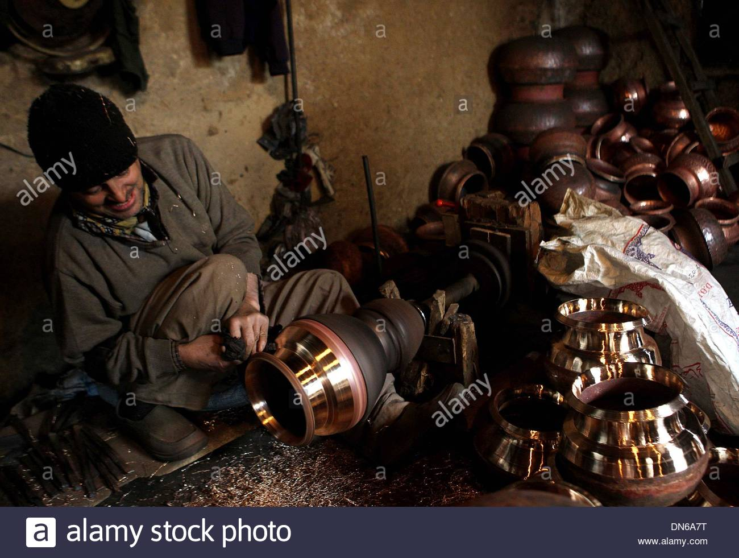
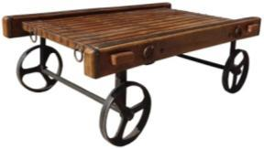
ठ से शब्द
ठ से ठेला (Trolley)
ठ से ठठेरा ( coppersmith)

Slide 11
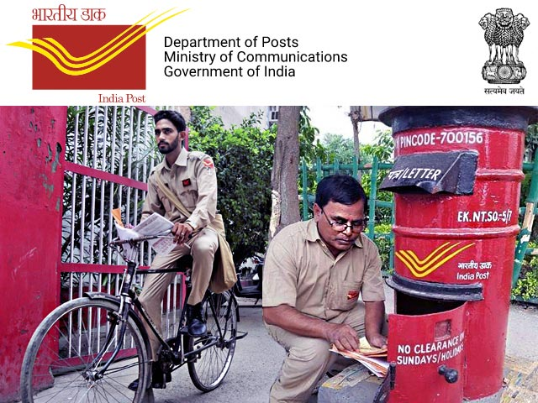
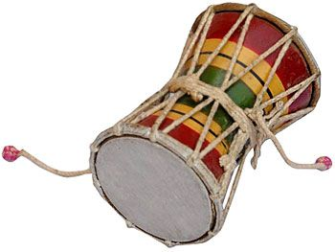
ड से शब्द
ड से डमरू (Drum)
ड से डाकिया (Postman)

Slide 12
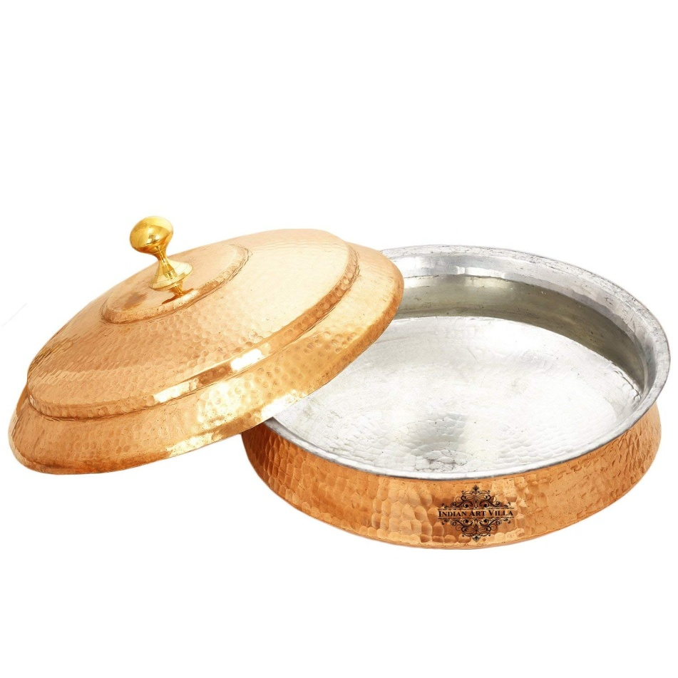
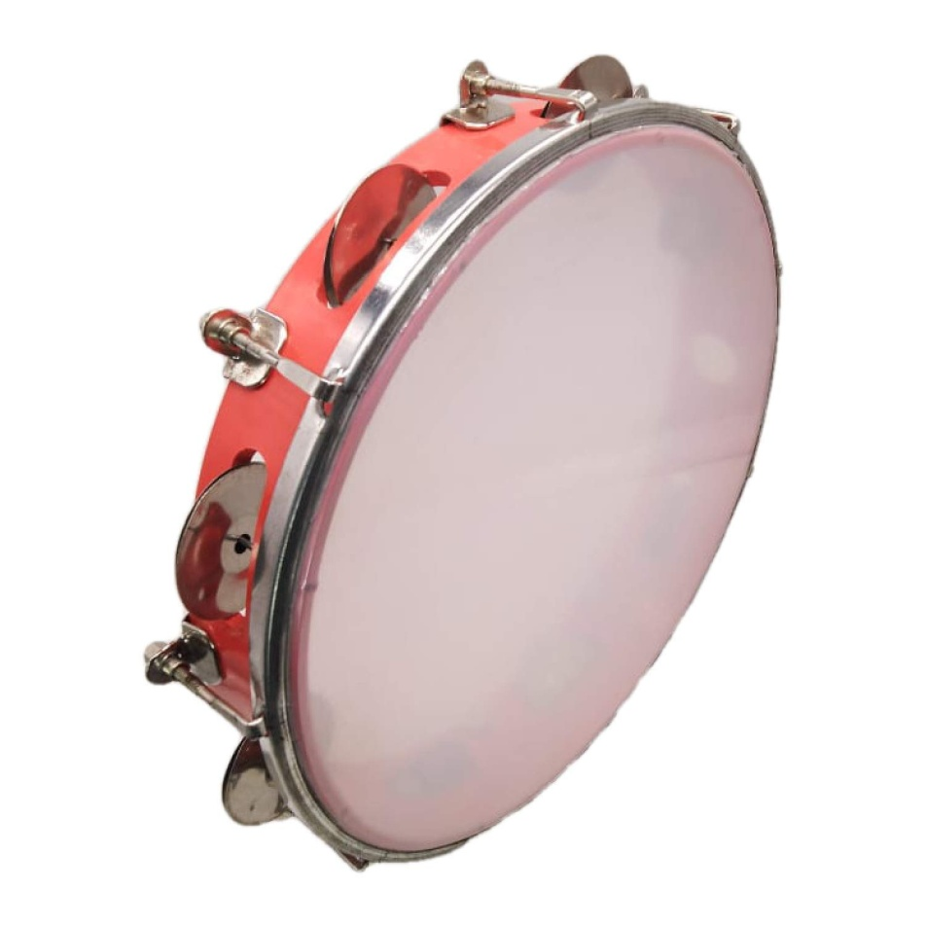
ढ से शब्द
ढ से ढप (Tambourine)
ढ से ढक्कन (Lid)

Slide 13

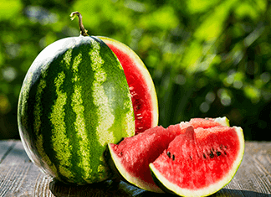
त से शब्द
त से ताला (Lock)
त से तरबूज (Watermelon)

Slide 14
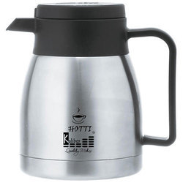
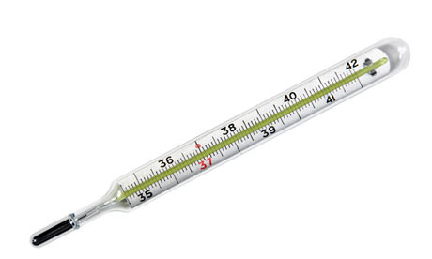
थ से शब्द
थ से थरमस (Thermos Flask)
थ से थरमामिटर ( Thermometer)

Slide 15


द से शब्द
द से दरपन (Mirror)
द से दवात (Ink Pot)

Slide 16
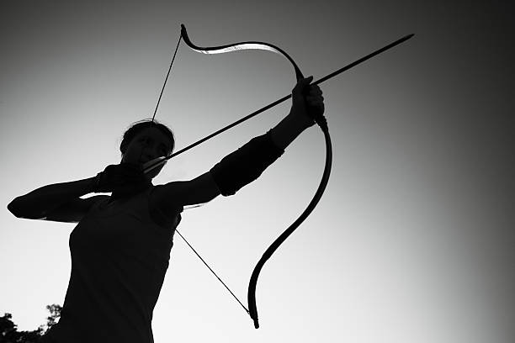
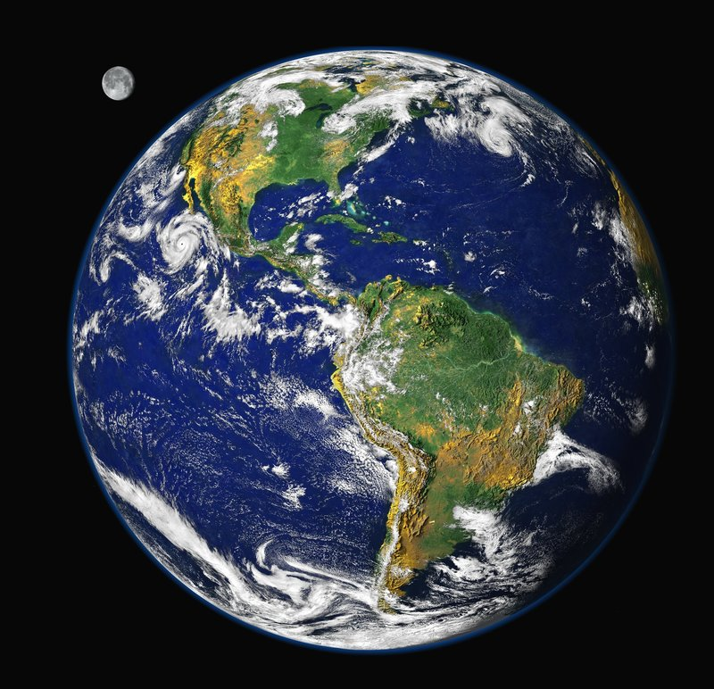
ध से शब्द
ध से धरती (Earth)
ध से धनुष (Bow)

Slide 17
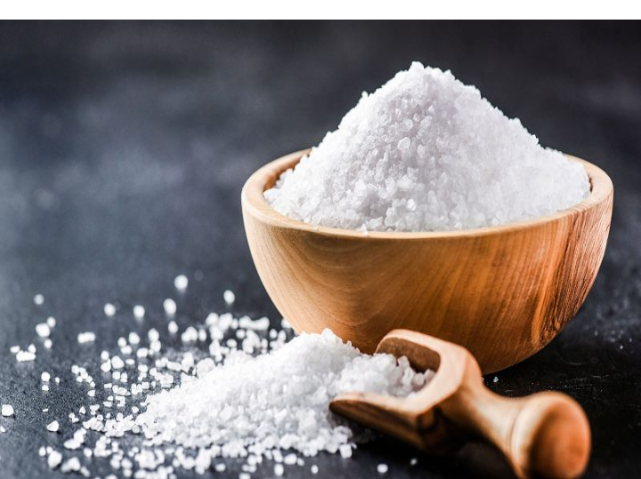
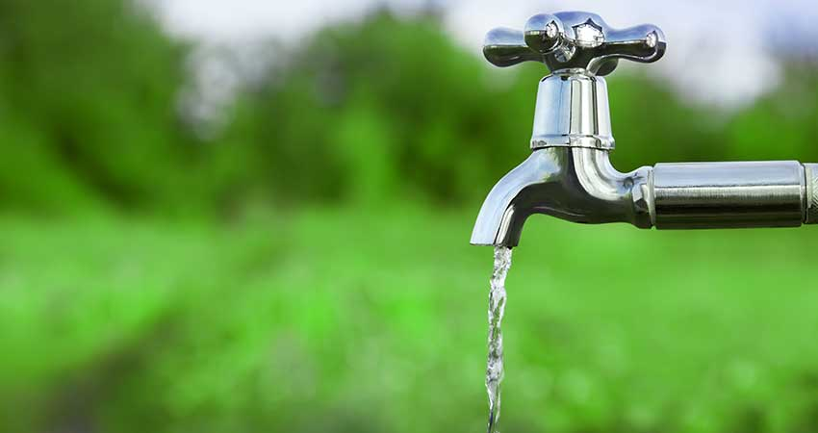
न से शब्द
न से नल ( Tap)
न से नमक - Salt

Slide 18
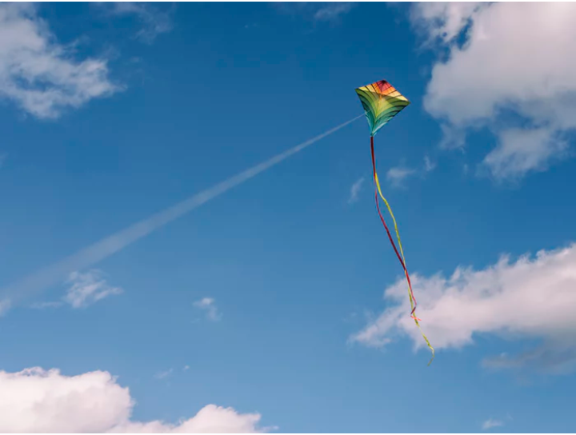
प से शब्द
प से पंतग (Kite)
प से पानी -Water

Slide 19
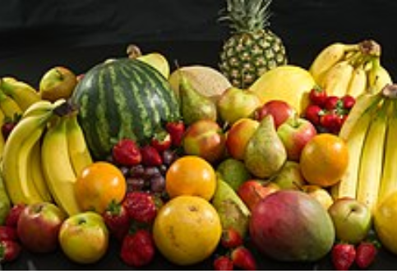
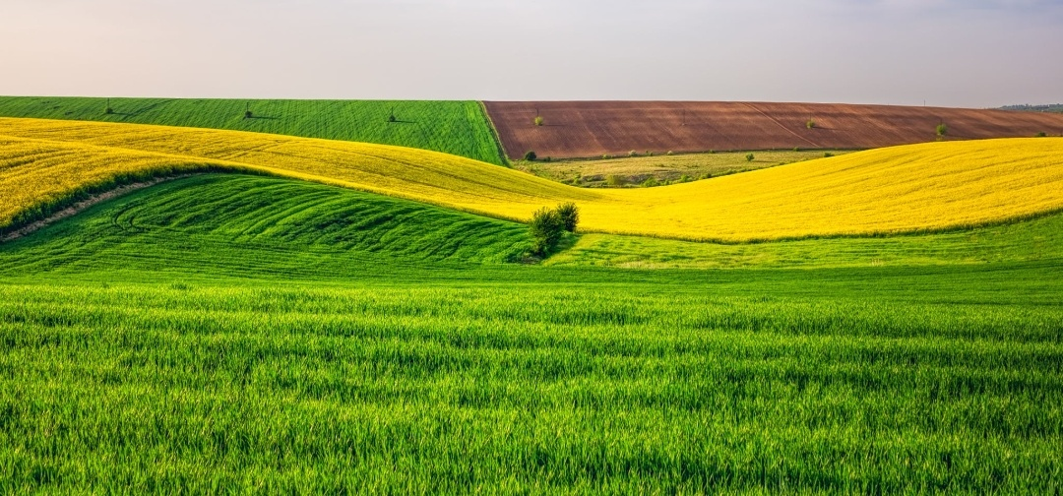
फ से शब्द
फ से फल (Fruits)
फ से फसल - Field

Slide 20
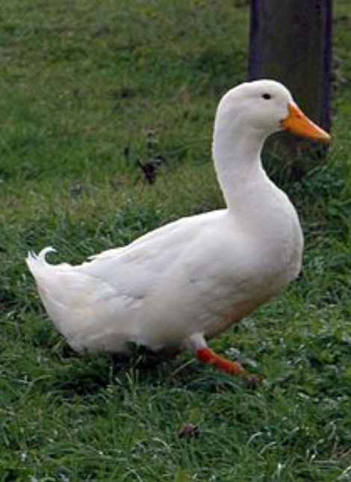
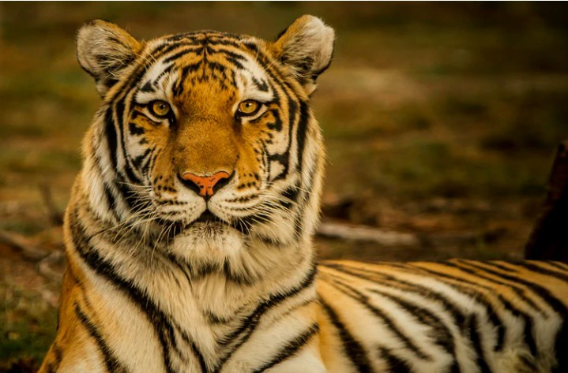
ब से शब्द
ब से बाघ (Tiger)
ब से बतख (Duck)

Slide 21
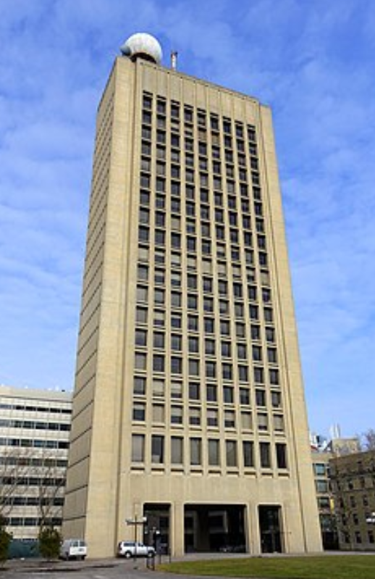
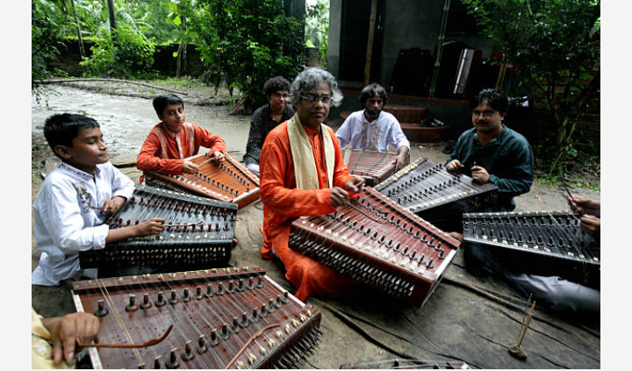
भ से शब्द
भ से भवन (Building)
भ से भजन - Bhajan

Slide 22
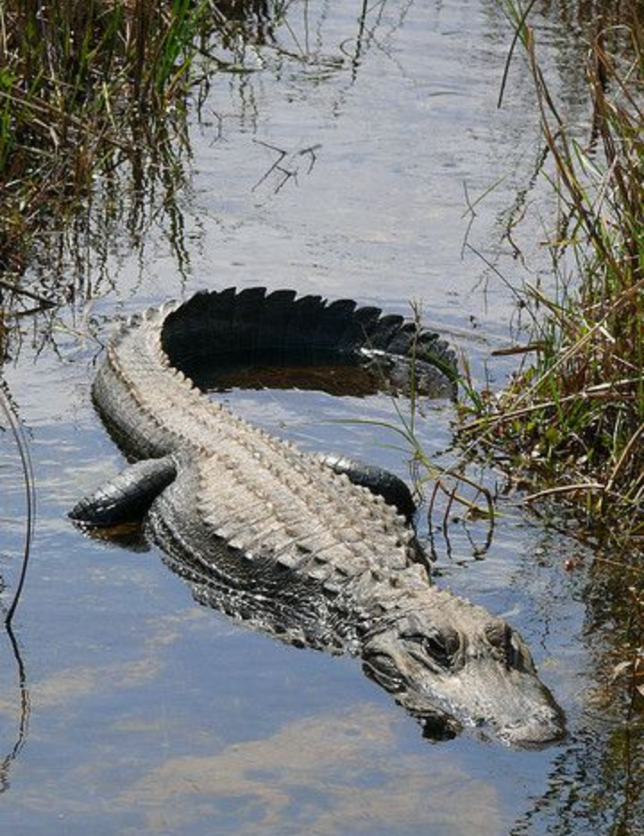
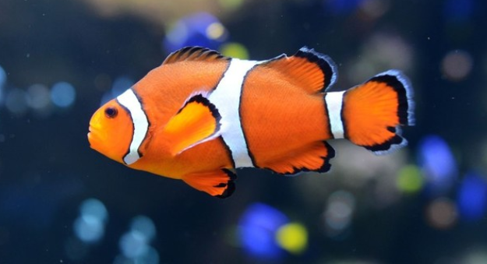
म से शब्द
म से मगर (Crocodile)
म से मछली (Fish)

Slide 23

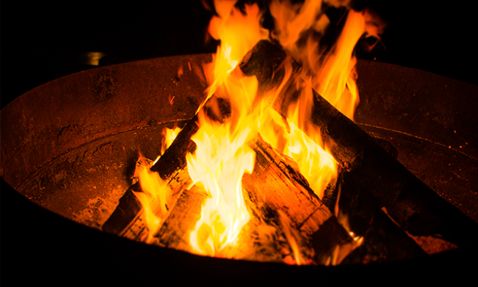
य से शब्द
य से युवक (Young Man)
य से यज्ञ (oblation)

Slide 24
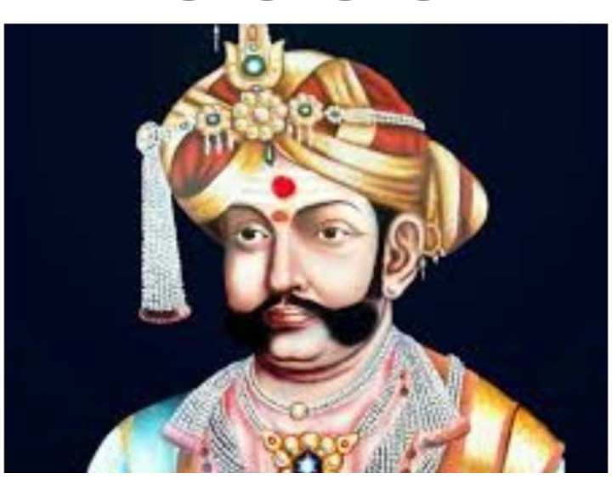
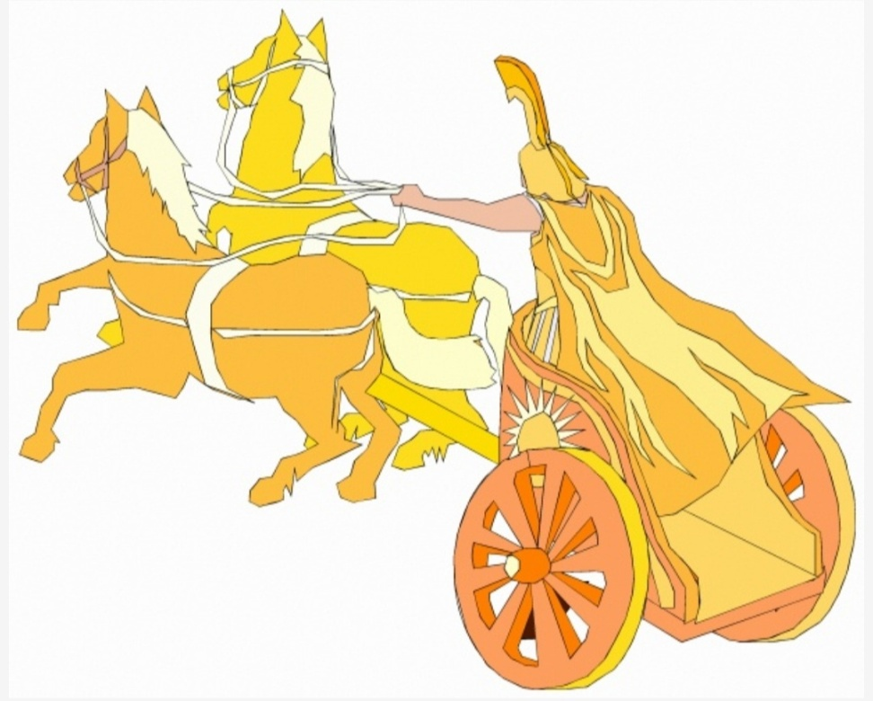
र से शब्द
र से राजा - King
र से रथ (Chariot)

Slide 25


ल से शब्द
ल से लडका (Boy)
ल से लहर (Wave)

Slide 26

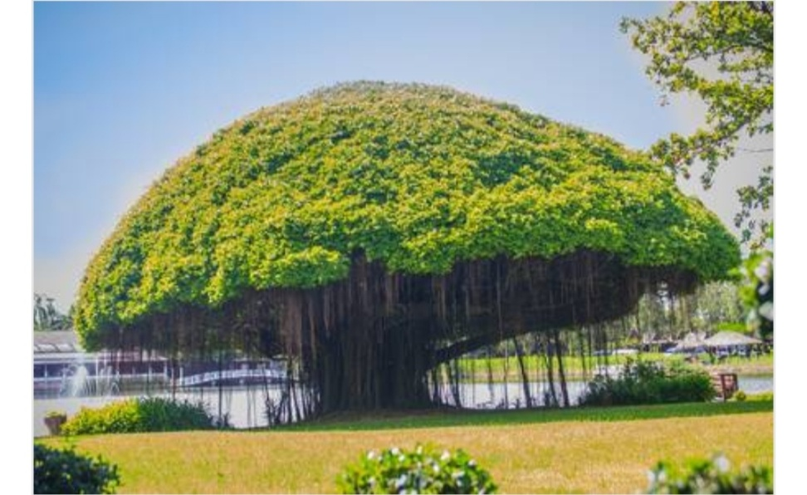
व से शब्द
व से वन - Forest
व से वट (Banyan Tree)

Slide 27
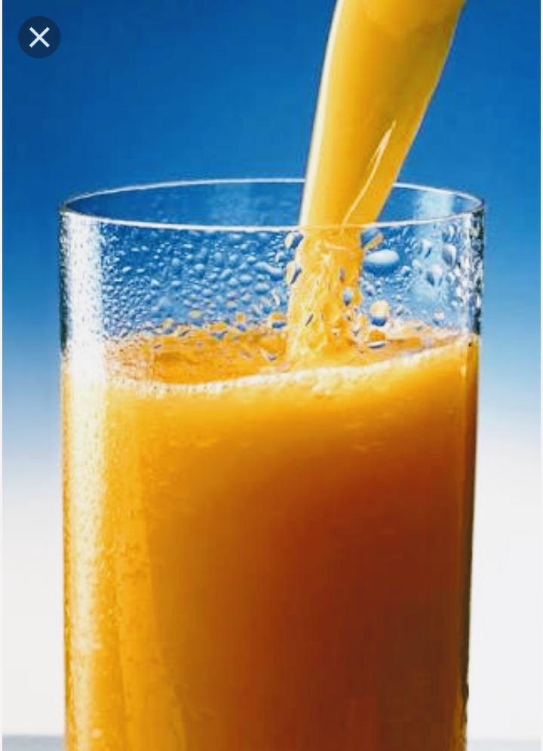
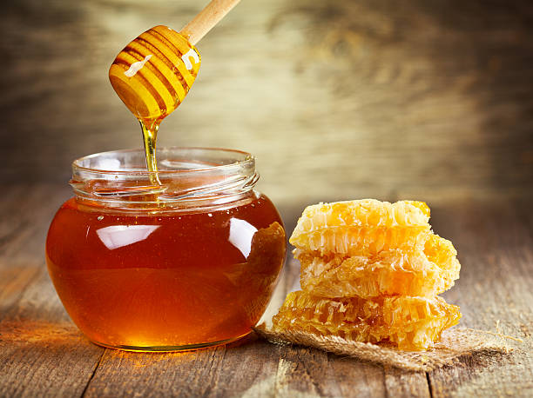
श से शब्द
श से शहद (Honey)
श से शरबत - Juice

Slide 28

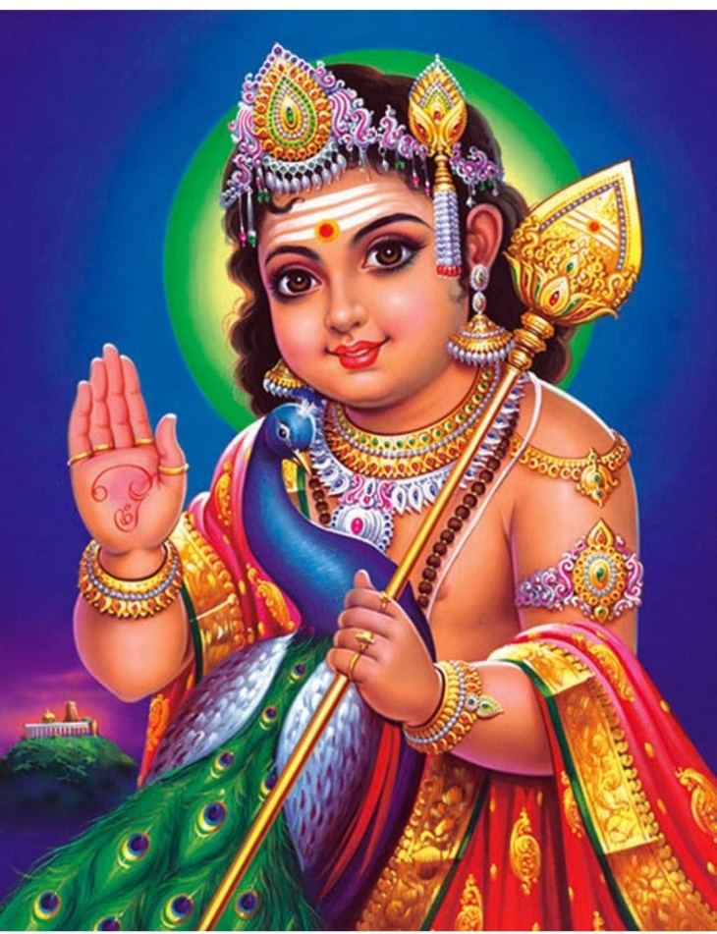
ष से शब्द
षट्कोण से (Hexagon)
ष से षडानन (Lord Karthikeya)

Slide 29
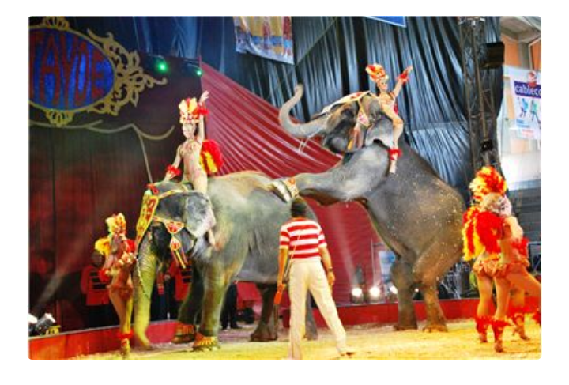

स से शब्द
स से सरकस -Circus
स से सरताज (Crown)

Slide 30
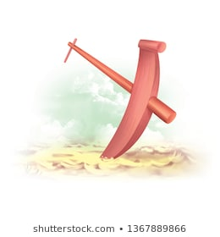

ह से शब्द
हल से ( Plough)
ह से हरा - Green

Slide 31
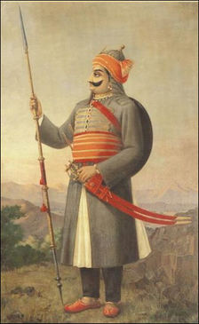
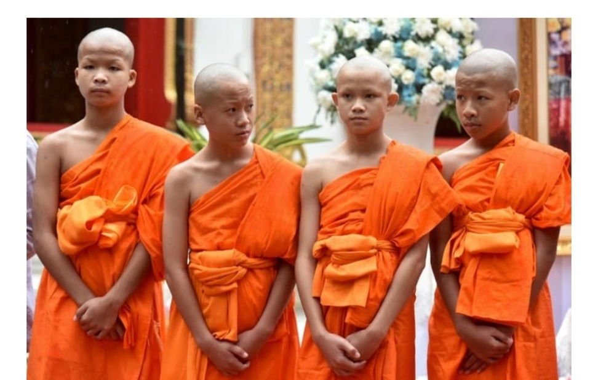
क्ष से शब्द
क्ष से क्षत्रिय (kshatriya) )
क्ष से क्षपणक (Buddhist-monk

Slide 32
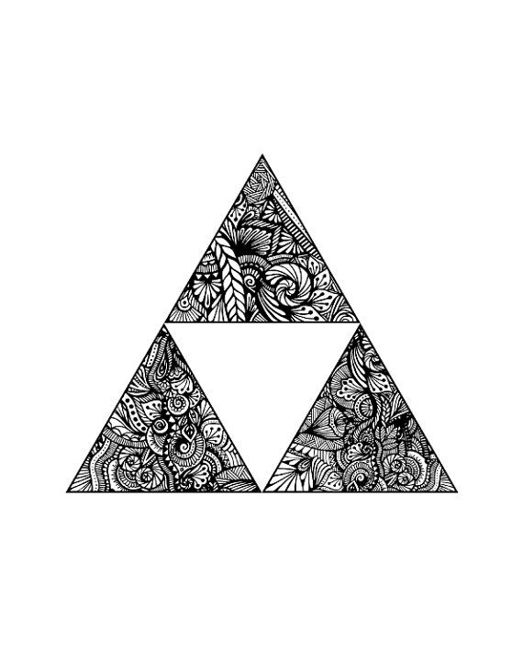
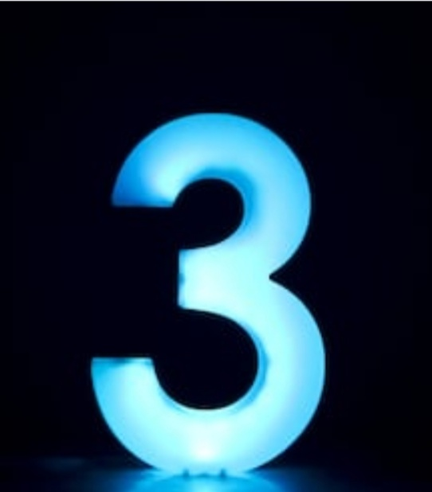
त्र से शब्द
त्र से त्रिभुज (Triangle)
त्र से त्रय (Three)

Slide 33

ज्ञ से शब्द
ज्ञ से ज्ञानी (Scholar)
ज्ञ से ज्ञन (Knowledge)

